Slide 1
Capítulo
2
SISTEMAS DE INFORMAÇÃO NA EMPRESA

Slide 2
Sistemas de Informação Gerencial
Capítulo 2 Sistemas de Informação na Empresa
OBJETIVOS
Quais são as principais aplicações de sistemas na empresa? Que papel eles desempenham?
Como os sistemas de informação apóiam as principais funções empresariais: vendas e marketing, fabricação e produção, finanças e contabilidade e recursos humanos?
Por que os administradores devem prestar atenção nos processos de negócios?

Slide 3
Sistemas de Informação Gerencial
Capítulo 2 Sistemas de Informação na Empresa
OBJETIVOS
Quais benefícios traz para a empresa a utilização de comércio colaborativo, redes setoriais privadas e sistemas integrados?
Quais tipos de sistemas de informação são usados por empresas que operam internacionalmente?

Slide 4
Sistemas de Informação Gerencial
Capítulo 2 Sistemas de Informação na Empresa
DESAFIOS PARA AS EMPRESAS
Integração: Sistemas diferentes servem a uma variedade de funções, mas a conexão de diferentes níveis organizacionais pode ser difícil e dispendiosa
Ampliação do escopo da filosofia de administração: Grandes investimentos em sistemas e o longo tempo de desenvolvimento exigem que sejam orientados por objetivos comuns

Slide 5
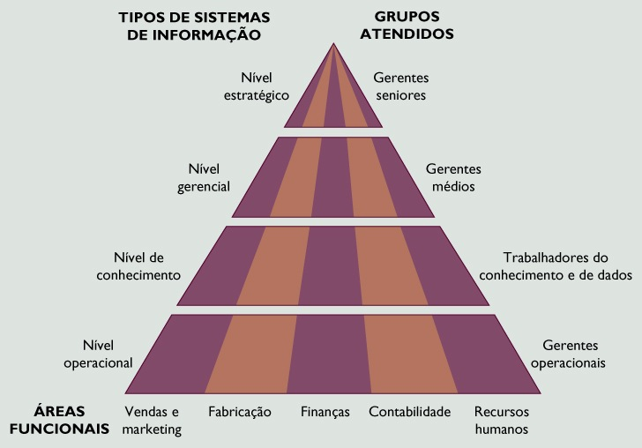
Sistemas de Informação Gerencial
Capítulo 2 Sistemas de Informação na Empresa
PRINCIPAIS APLICAÇÕES DE SISTEMAS NAS ORGANIZAÇÕES
Tipos de sistemas de informação
Figura 2-1

Slide 6
Sistemas de Informação Gerencial
Capítulo 2 Sistemas de Informação na Empresa
PRINCIPAIS APLICAÇÕES DE SISTEMAS NAS ORGANIZAÇÕES
Principais tipos de sistemas
Sistemas de apoio ao executivo (SAE)
Sistemas de apoio à decisão (SAD)
Sistemas de informação gerenciais (SIG)
Sistemas de trabalhadores do conhecimento (STC)
Sistemas de automaçao de escritório
Sistemas de processamento de transações (SPT)

Slide 7
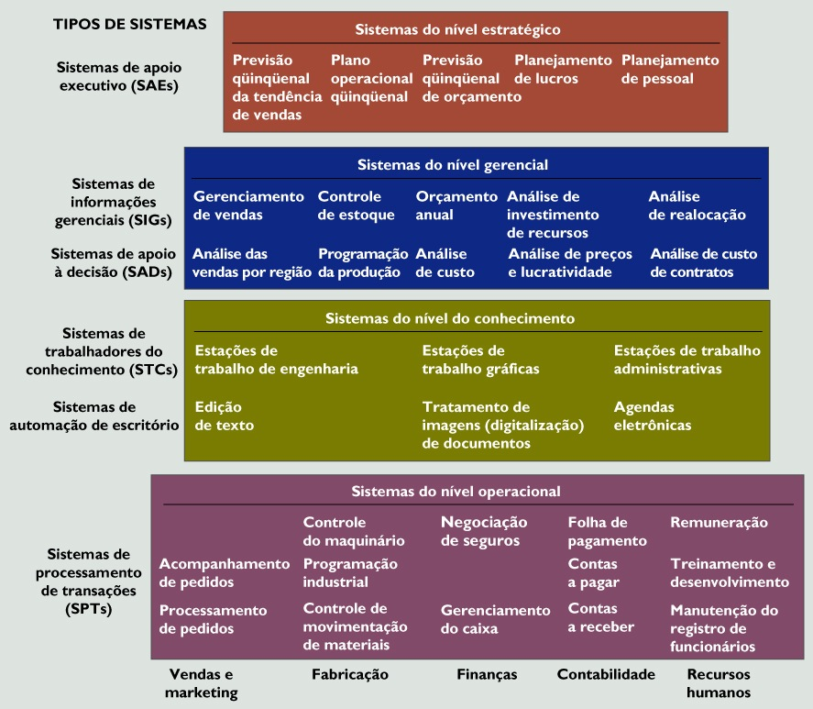
Sistemas de Informação Gerencial
Capítulo 2 Sistemas de Informação na Empresa
TIPOS DE SISTEMAS DE INFORMAÇÃO
Figura 2-2

Slide 8
Sistemas de Informação Gerencial
Capítulo 2 Sistemas de Informação na Empresa
PRINCIPAIS APLICAÇÕES DE SISTEMAS NAS ORGANIZAÇÕES
Sistemas de processamento de transações (SPT):
Sistemas administrativos básicos que atendem ao nível operacional
Sistema computadorizado que realiza e registra as transações rotineiras necessárias ao funcionamento da empresa

Slide 9
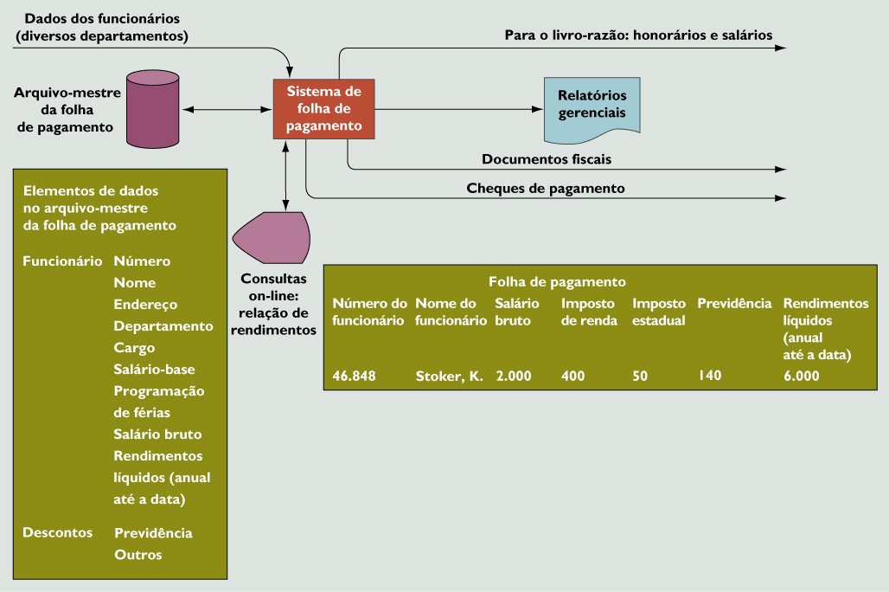
Sistemas de Informação Gerencial
Capítulo 2 Sistemas de Informação na Empresa
PRINCIPAIS APLICAÇÕES DE SISTEMAS NAS ORGANIZAÇÕES
SPT para folha de pagamento
Figura 2-3

Slide 10
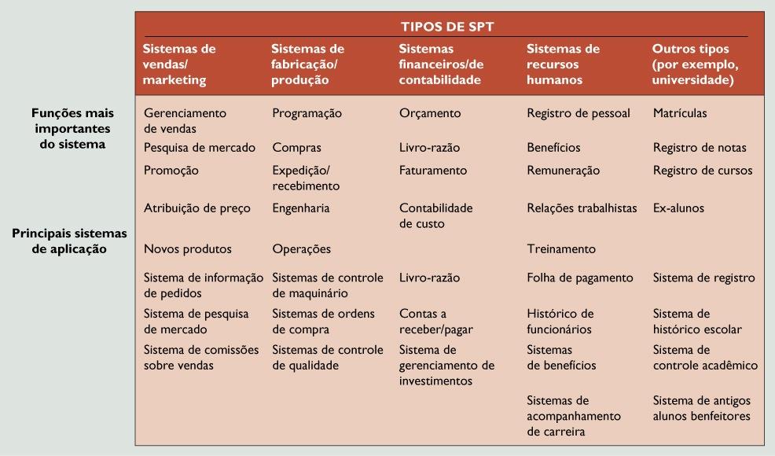
Sistemas de Informação Gerencial
Capítulo 2 Sistemas de Informação na Empresa
PRINCIPAIS APLICAÇÕES DE SISTEMAS NAS ORGANIZAÇÕES
Tipos de SPT
Figura 2-4

Slide 11
Sistemas de Informação Gerencial
Capítulo 2 Sistemas de Informação na Empresa
PRINCIPAIS APLICAÇÕES DE SISTEMAS NAS ORGANIZAÇÕES
Sistemas de trabalhadores do conhecimento (STC)
Nível do conhecimento
Entrada: Especificações de projeto
Processamento: Modelagem
Saída: Projetos, gráficos
Usuários: Pessoal técnico
Exemplo: Estações de trabalho de engenharia

Slide 12
Sistemas de Informação Gerencial
Capítulo 2 Sistemas de Informação na Empresa
PRINCIPAIS APLICAÇÕES DE SISTEMAS NAS ORGANIZAÇÕES
Sistemas de informação gerenciais (SIG):
Nível gerencial
Entrada: Alto volume de dados
Processamento: Modelos simples
Saída: Relatórios/ sumários executivos
Usuários: Gerentes de nível médio
Exemplo: Orçamento anual

Slide 13
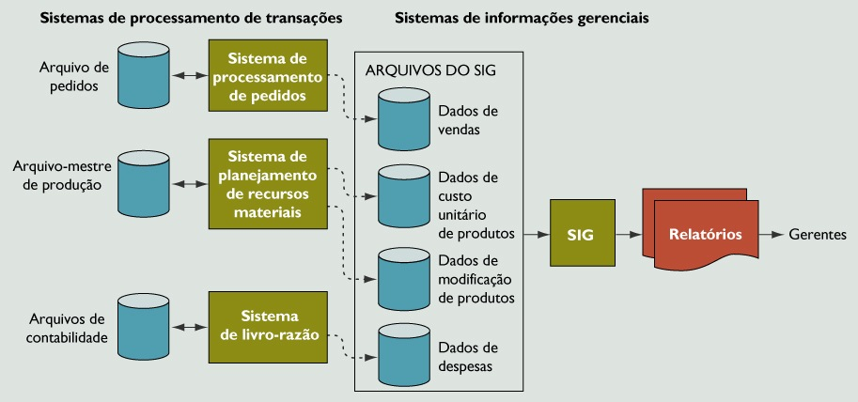
Sistemas de Informação Gerencial
Capítulo 2 Sistemas de Informação na Empresa
PRINCIPAIS APLICAÇÕES DE SISTEMAS NAS ORGANIZAÇÕES
Sistemas de informação gerencial (SIG)
Figura 2-5

Slide 14
Sistemas de Informação Gerencial
Capítulo 2 Sistemas de Informação na Empresa
PRINCIPAIS APLICAÇÕES DE SISTEMAS NAS ORGANIZAÇÕES
Sistemas de informação gerencial (SIG)
Decisões estruturadas e semi-estruturadas
Orientados para o controle de relatórios
Dados passados e presentes
Orientação interna
Processo de projeto demorado

Slide 15
Sistemas de Informação Gerencial
Capítulo 2 Sistemas de Informação na Empresa
PRINCIPAIS APLICAÇÕES DE SISTEMAS NAS ORGANIZAÇÕES
Sistemas de apoio à decisão (SAD):
Nível gerencial
Entrada: Pequeno volume de dados
Processamento: Interativo
Saída: Análise de decisão
Usuários: Profissionais, equipe interna
Exemplo: Análise de custos de contratação

Slide 16
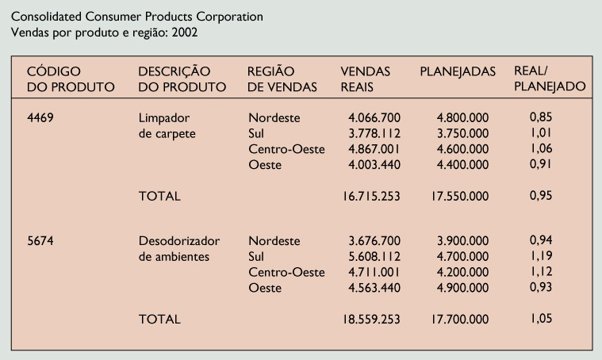
Sistemas de Informação Gerencial
Capítulo 2 Sistemas de Informação na Empresa
PRINCIPAIS APLICAÇÕES DE SISTEMAS NAS ORGANIZAÇÕES
Sistemas de apoio à decisão (SAD)
Figura 2-6

Slide 17
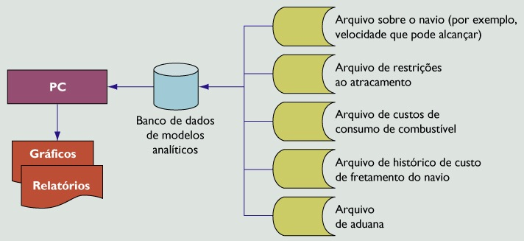
Sistemas de Informação Gerencial
Capítulo 2 Sistemas de Informação na Empresa
PRINCIPAIS APLICAÇÕES DE SISTEMAS NAS ORGANIZAÇÕES
Sistemas de apoio à decisão (SAD)
Figura 2-7

Slide 18
Sistemas de Informação Gerencial
Capítulo 2 Sistemas de Informação na Empresa
PRINCIPAIS APLICAÇÕES DE SISTEMAS NAS ORGANIZAÇÕES
Sistemas de apoio ao executivo (SAE):
Nível estratégico
Entrada: Dados agregados
Processamento: Interativo
Saída: Projeções
Usuários: Gerentes seniores
Exemplo: Plano operacional quinqüenal

Slide 19
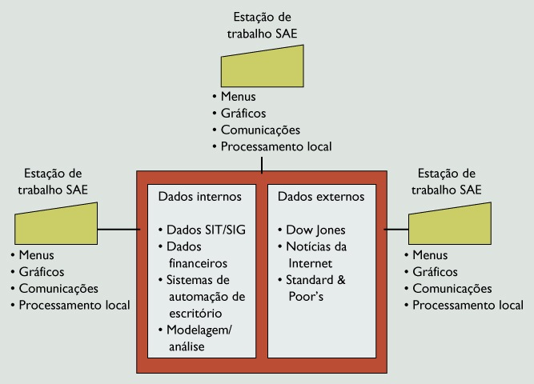
Sistemas de Informação Gerencial
Capítulo 2 Sistemas de Informação na Empresa
PRINCIPAIS APLICAÇÕES DE SISTEMAS NAS ORGANIZAÇÕES
Sistema de apoio ao executivo (SAE)
Figura 2-8

Slide 20
Sistemas de Informação Gerencial
Capítulo 2 Sistemas de Informação na Empresa
PRINCIPAIS APLICAÇÕES DE SISTEMAS NAS ORGANIZAÇÕES
Sistemas de apoio ao executivo (SAE)
Gerencia de alto nível
Projetado para o indivíduo
Liga o presidente aos demais níveis
Manutenção cara
Grande equipe de apoio

Slide 21
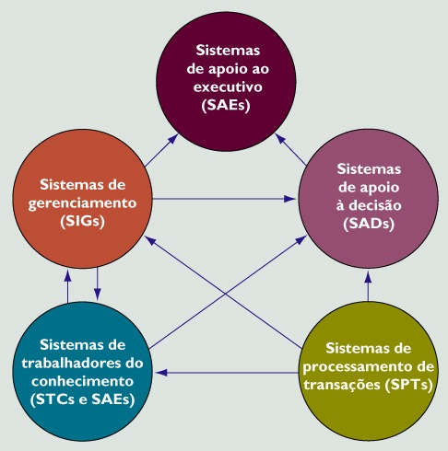
Sistemas de Informação Gerencial
Capítulo 2 Sistemas de Informação na Empresa
INTER-RELACIONAMENTOS ENTRE SISTEMAS
Figura 2-9

Slide 22
Sistemas de Informação Gerencial
Capítulo 2 Sistemas de Informação na Empresa
SISTEMAS NUMA PERSPECTIVA FUNCIONAL
Sistemas de vendas e marketing
Principais funções dos sistemas:
Gestão de vendas, pesquisa de mercado, promoção, definição de preços, novos produtos
Principais aplicações dos sistemas:
Sistemas de acompanhamento de pedidos, sistema de pesquisa de mercado, sistema de estabelecimento de preços

Slide 23
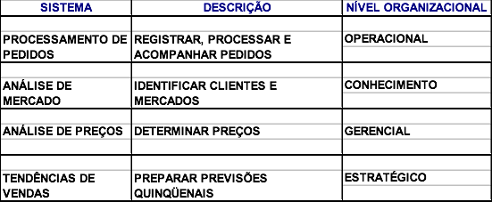
Sistemas de Informação Gerencial
Capítulo 2 Sistemas de Informação na Empresa
SISTEMAS NUMA PERSPECTIVA FUNCIONAL
Sistemas de vendas e marketing

Slide 24
Sistemas de Informação Gerencial
Capítulo 2 Sistemas de Informação na Empresa
SISTEMAS NUMA PERSPECTIVA FUNCIONAL
Sistemas de fabricação e produção
Principais funções dos sistemas:
Estabelecimento de metas de produção, compras, expedição, recepção, engenharia, operações
Principais aplicações dos sistemas:
Sistemas de planejamento de recursos, Sistemas de controle de pedidos de compra, sistemas de engenharia, sistemas de controle de qualidade

Slide 25
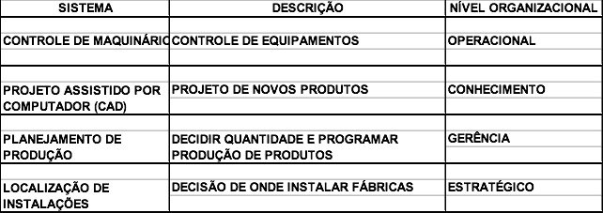
Sistemas de Informação Gerencial
Capítulo 2 Sistemas de Informação na Empresa
SISTEMAS NUMA PERSPECTIVA FUNCIONAL
Sistemas de fabricação e produção

Slide 26
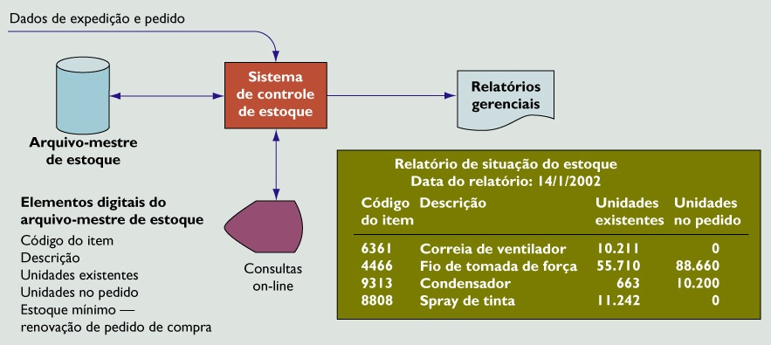
Sistemas de Informação Gerencial
Capítulo 2 Sistemas de Informação na Empresa
SISTEMAS NUMA PERSPECTIVA FUNCIONAL
Sistema de controle de estoques
Figura 2-10

Slide 27
Sistemas de Informação Gerencial
Capítulo 2 Sistemas de Informação na Empresa
SISTEMAS NUMA PERSPECTIVA FUNCIONAL
CONSIDERACOES FINAIS:
FOI MOSTRADA A SERVENTIA DOS SOFTWARES NAS PRINCIPAIS AREAS DA EMPRESA, DENTRO DOS RESPECTIVOS NIVEIS. (OPERACIONAL, GERENCIAL,ESTARTEGICO)
A DIFICULDADE DE INTEGRACAO DOS DIVERSOS SISTEMAS
BASICAMENTE TODOS OS SISTEMAS QUE COMPOE O FATURAMENTO.
ASPECTOS PRINCIPAIS DE CADA SISTEMA (OBJETIVOS), TIPO COMPRAS, PRODUCAO, VENDAS/MARKETING, FINANCEIROS.
LAUDON/LAUDON – PARA DUVIDAS POSTERIORES

